Slide 1
Artificial Intelligence 人工智能实验
中山大学计算机学院
2024年春季

Slide 2
目录
实验课课程要求
实验课课程安排
Python程序设计基础
作业
作业提交说明

Slide 3
目录
实验课课程要求
实验课课程安排
Python程序设计基础
作业
作业提交说明

Slide 4
1. 实验课课程要求
实验课课程内容
由助教讲解实验内容；
会进行考勤；
PPT课件和作业放在Github，自行下载。
实验课代码要求
编程语言建议使用Python；
不能使用现有算法高级库（除非作业中明确说明可以使用），若有疑问可以询问助教；
禁止抄袭（代码和实验报告都禁止抄袭，包括修改变量名、代码结构等，若被发现后果严重）；

Slide 5
1. 实验课课程要求
实验报告内容要求
算法原理：用自己的语言解释一下自己对算法/模型的理解（不可复制PPT和网上文档内容）。要求尽可能简洁、扼要，减少无关紧要的内容；
关键代码展示：可截图或复制代码并对每个模块进行解释，包括注释；
创新点&优化：如果有的话，分点列出自己的创新点（加分项）；
实验结果展示：基础算法的结果以及优化的算法结果+分析；
参考资料：参考的文献、博客、网上资源等需规范引用，否则涉嫌抄袭。

Slide 6
1. 实验课课程要求
作业提交要求
提交源代码文件(py格式)；
源代码会执行检查，请确保代码可以跑通并得出正确结果。若代码无法运行或者结果错误，将会酌情扣分。
源代码在必要的地方给注释（说明每部分代码的实现功能，变量的含义等）。
实验报告可使用Word/Markdown/Latex撰写，务必以pdf格式提交 。
若报告中含有公式推导，可以手写拍照并复制到文件中，或用公式编辑器直接编辑，但请确保最后导出的pdf文件中公式不会乱码。
若报告中有代码展示，可以直接复制代码也可以截图展示。若复制代码务必保留正确的缩进。

Slide 7
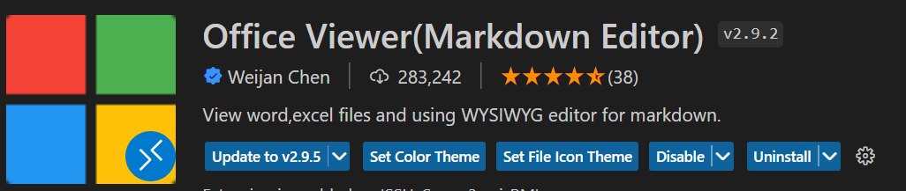
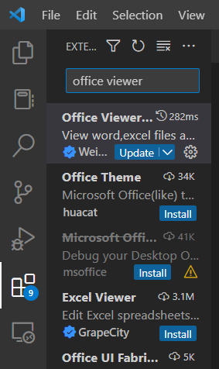
1. 实验课课程要求
推荐的免费Markdown编辑器
安装步骤:
浏览器进入网址Download Visual Studio Code - Mac, Linux, Windows, 下载vscode
打开vscode, 左侧工具栏选择Extensions, 搜索插件”Office Viewer(Markdown Editor)”
安装插件后即可使用
使用方式:
打开vscode, 左侧工具栏选择Explorer, 打开文件夹Open Folder
在文件夹中新建.md后缀文件, 例如”homework.md”
双击该文件即可编辑
编辑完成后, 点击上方Export to pdf 导出pdf文件

Slide 8
目录
实验课课程要求
实验课课程安排
Python程序设计基础
作业
作业提交说明

Slide 9
2. 实验课课程安排
课程安排（暂定）
周次 | 课上 | 课下 | 重要时间节点
1 | Python程序设计基础 I | 实验1-1
2 | Python程序设计基础 II | 实验1-2
3 | 归结推理 | 实验2-1 | 实验1提交
4 | 知识图谱 | 实验2-2
5 | 盲目搜索 | 实验3-1 | 实验2提交
6 | 启发式搜索 | 实验3-2
7 | 博弈树搜索 | 实验4-1 | 实验3提交
8 | 高级搜索算法 | 实验4-2

Slide 10
2. 实验课课程安排
课程安排（暂定）
周次 | 课上 | 课下 | 重要时间节点
9 | 贝叶斯网络 | 实验5-1 | 实验4提交
10 | 机器学习 I | 实验5-2
11 | 机器学习 II | 实验5-3
12 | 机器学习 III | 实验6-1 | 实验5提交
13 | 机器学习 IV | 实验6-2
14 | Pytorch | 实验7-1 | 实验6提交
15 | 强化学习I | 实验7-2
16 | 强化学习II | 实验7-3
17 | 强化学习III | 实验7-4
18 | 答疑

Slide 11
目录
实验课课程要求
实验课课程安排
Python程序设计基础
作业
作业提交说明

Slide 12
3. Python程序设计基础
参考资料与建议阅读
《Python编程：从入门到实践》
《Python中文指南》（https://python.iswbm.com/）
《人工智能（第3版）》附录A
https://www.python.org
https://www.runoob.com/python3/python3-tutorial.html

Slide 13
3. Python程序设计基础
目录
0 Python环境配置
1 初识Python
2 简单数据类型
3 控制结构
4 复杂数据结构与操作
5 函数与类
6 文件与异常
7 模块与库
8 总结

Slide 14
3. Python程序设计基础
目录
0 Python环境配置
1 初识Python
2 简单数据类型
3 控制结构
4 复杂数据结构与操作
5 函数与类
6 文件与异常
7 模块与库
8 总结

Slide 15
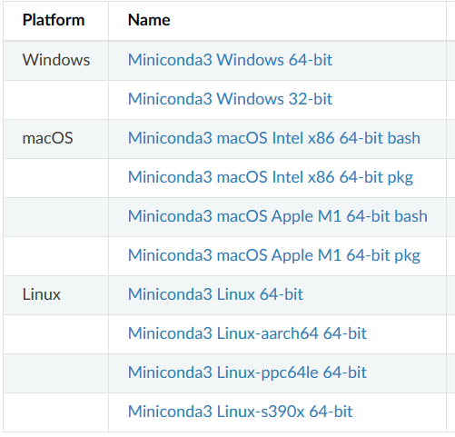
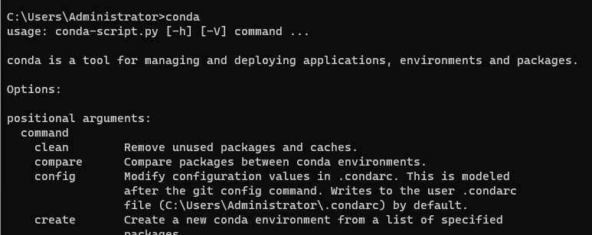
3. Python程序设计基础
环境配置
conda是一种编程环境管理工具，适用于多种语言，如: Python, R, Scala, Java, Javascript, C/ C++, FORTRAN
安装地址： Miniconda — conda documentation
Anaconda — https://zhuanlan.zhihu.com/p/75717350
选择适合自己系统的软件版本，下载并默认安装即可。
安装完成后，重启终端，键入’conda’，若出现以下界面即安装成功，命令行开头括号内为当前环境名。

Slide 16
3. Python程序设计基础
常用conda命令
conda env list 查看conda环境列表
conda create –n env_id python=3.9 创建新py3.9虚拟环境
conda activate env_id 激活对应python环境
conda deactivate 关闭对应python环境

Slide 17
3. Python程序设计基础
常用conda命令
conda env list 查看conda环境列表
conda create –n env_id python=3.9 创建新py3.9虚拟环境
conda activate env_id 激活对应python环境
conda deactivate 关闭对应python环境

Slide 18
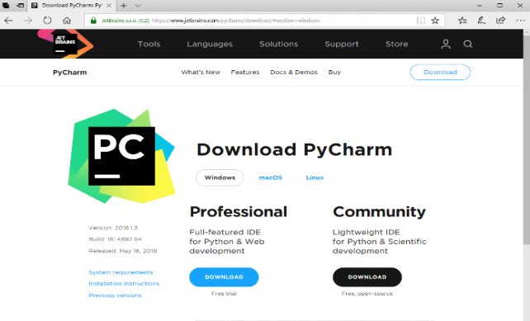
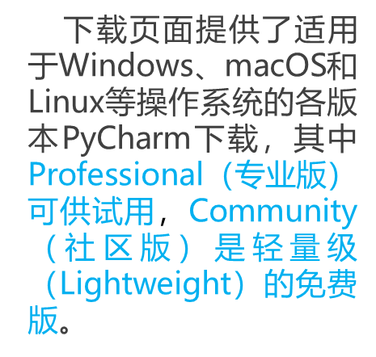
3. Python程序设计基础
Pycharm
PyCharm有两个重要版本：社区版和专业版
官方下载地址： http://www.jetbrains.com/pycharm/download/
安装Pycharm并配置Python 环境https://zhuanlan.zhihu.com/p/140485845

Slide 19
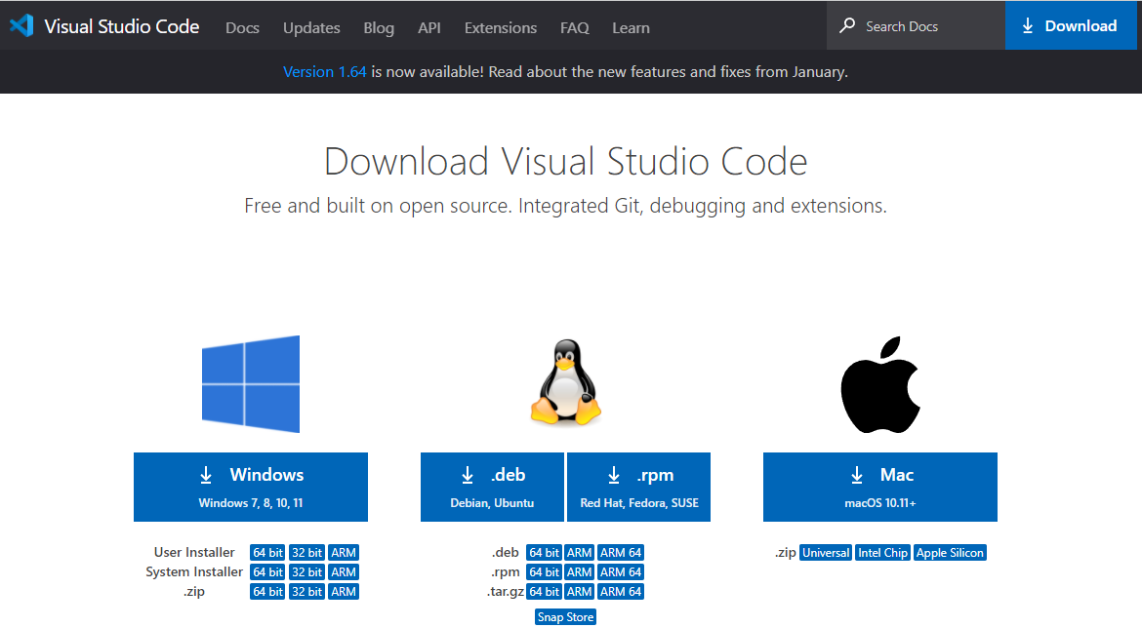
3. Python程序设计基础
Vscode
VS Code 安装：https://zhuanlan.zhihu.com/p/264785441
VS Code python配置： https://zhuanlan.zhihu.com/p/31417084

Slide 20
3. Python程序设计基础
目录
0 Python环境配置
1 初识Python
2 简单数据类型
3 控制结构
4 复杂数据结构与操作
5 函数与类
6 文件与异常
7 模块与库
8 总结

Slide 21
3. Python程序设计基础
什么是Python
Life is short, you need Python.
by Bruce Eckel
一种编程语言
开发效率高：清晰简洁的语法结构，更贴近自然语言；开发生态好…
运行效率慢：语句需实时解释；变量的数据类型是动态的…^{[1]}
优越的AI生态：有很多可以在AI中使用的库
数据分析与计算：numpy、scipy、pandas
机器学习：scikit-learn
深度学习：pytorch、tensorflow、keras
特定应用领域（如文本挖掘）：gensim
…
[1] 为什么 Python 这么慢？https://zhuanlan.zhihu.com/p/47795989

Slide 22
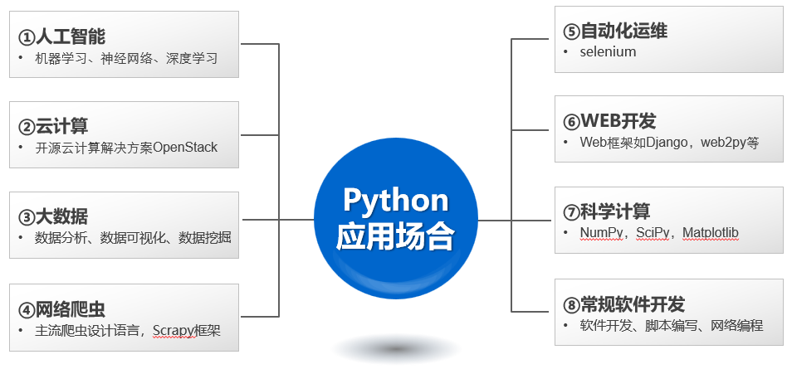
3. Python程序设计基础
什么是Python
应用场景

Slide 23
3. Python程序设计基础
Hello World程序与运行
Hello World程序
注意：一行表示一条语句，而不是分号分隔
由Python解释器运行
命令行运行：直接运行语句
命令行运行：运行.py文件
文本编辑器或IDE运行.py文件
Hello World!
print("Hello World!")

Slide 24
3. Python程序设计基础
Hello World程序：注释
井号（＃）注释单行
三个单/双引号注释多行
# My first Python program
'''
a Hello World program
'''
"""
print a Hello World message
"""
print("Hello World!")

Slide 25
3. Python程序设计基础
Hello World程序：变量
用一个变量存储字符串“Hello World!”
Python是动态类型语言，变量不需要声明类型
变量名
变量名只能包括字母、数字和下划线；
变量名不能以数字开头，不能包含空格；
Python关键字和函数名最好不要用作变量名。
message = "Hello World!"
print(message)

Slide 26
3. Python程序设计基础
Hello World程序：输出
print函数
输入参数为要打印的对象；
可接收一个或多个参数；
sep参数，默认值为” ”（即多个输出内容之间，默认由空格分开）；
end参数，默认值为”\n”（即print后默认换行）。
多条消息的输出
message_1 = "Hello World!"
message_2 = 2024
print(message_1, message_2)
print(message_1, message_2, sep= "AI", end="SYSU")
Hello World! 2024
Hello World!AI2024SYSU

Slide 27
3. Python程序设计基础
Hello World程序：用户输入
接收来自用户的输入
input函数
输入参数（可选）：提示字符串
返回值：字符串
message_1 = “Hello!”
message_2 = input(“Please enter a message:\n”)
print(“Greeting:”, message_1, message_2)
Please enter a message:
SYSU
Greeting: Hello! SYSU

Slide 28
3. Python程序设计基础
目录
0 Python环境配置
1 初识Python
2 简单数据类型
3 控制结构
4 复杂数据结构与操作
5 函数与类
6 文件与异常
7 模块与库
8 总结

Slide 29
3. Python程序设计基础
简单/基本数据类型
数字
整数
浮点数
布尔值：True / False （注意大写）
int(True)返回1，int(False)返回0
字符串
※空值：
a = None

Slide 30
3. Python程序设计基础
数字
整数：加（+）、减（-）、乘（*）、除（/）、整除（//）、幂（**）、模（%）
浮点数：加（+）、减（-）、乘（*）、除（/）、整除（//）、幂（**）
保留k位小数四舍五入：round(x, k)
>>> 2 + 3 * 4
14
>>> 3 / 2
1.5
>>> 3 // 2
1
>>> 4 / 2
2.0
>>> 4 // 2
2
>>> 3 ** 2
9
>>> 10 ** 6
1000000
>>> 5 % 3
2
>>> 0.2 + 0.1
0.30000000000000004
>>> 3 * 0.1
0.30000000000000004
>>> 5 / 3
1.6666666666666667
>>> 5 // 3
1
>>> round(5 / 3)
2
>>> round(5 / 3, 2)
1.67

Slide 31
3. Python程序设计基础
函数
绝对值
abs(a)
最大值、最小值
max(a, b)
min(a, b)
math模块：用“import math”导入
math.floor(a)
math.ceil(a)
…
>>> a = -1.5
>>> b = 3.25
>>>
>>> abs(a)
1.5
>>> max(a, b)
3.25
>>> min(a, b)
-1.5
>>>
>>> import math
>>> math.floor(a)
-2
>>> math.ceil(a)
-1

Slide 32
3. Python程序设计基础
运算符
运算符 | 描述 | 实例
= | 简单的赋值运算符 | c = a + b 将 a + b 的运算结果赋值为 c
+= | 加法赋值运算符 | c += a 等效于 c = c + a
-= | 减法赋值运算符 | c -= a 等效于 c = c - a
*= | 乘法赋值运算符 | c *= a 等效于 c = c * a
/= | 除法赋值运算符 | c /= a 等效于 c = c / a
%= | 取模赋值运算符 | c %= a 等效于 c = c % a
**= | 幂赋值运算符 | c **= a 等效于 c = c ** a
//= | 取整除赋值运算符 | c //= a 等效于 c = c // a
注意：Python中没有类似于“++”的运算符！

Slide 33
3. Python程序设计基础
字符串
字符串就是一系列字符。
在Python中，用引号括起的都是字符串，其中的引号可以是单引号也可以是双引号；
这种灵活性能让你在字符串中包含引号或撇号，而无需使用转义字符。
s1 = "I told my friend, \"Python is my favorite language!\""
s2 = 'I told my friend, "Python is my favorite language!"'
print(s1 == s2)
True

Slide 34
3. Python程序设计基础
字符串
用加号（+）实现两个字符串的拼接
用乘号（*）实现重复自拼接
大小写
first_name = "Zhiqi"
last_name = "Lei"
name = first_name + " " + last_name
print(name)
print("Hello, " + name + "!")
Zhiqi Lei
Hello, Zhiqi Lei!
s = "haha"
print(s * 5)
hahahahahahahahahaha
Zhiqi Lei
zhiqi lei
ZHIQI LEI
name = "zhiQi lei"
print(name.title()) # 每个单词的首字母转化为大写
print(name.lower()) # 所有字母转化为小写
print(name.upper()) # 所有字母转化为大写

Slide 35
3. Python程序设计基础
字符串
删除空白（空格、换行、制表符）
分割
以输入的符号为界，分割字符串，得到“列表”
替换
name = " \tzhiQi lei\n"
print(name.strip()) # 删除字符串前后的空白字符
print(name.rstrip()) # 删除字符串后面的空白字符
print(name.lstrip()) # 删除字符串前面的空白字符
zhiQi lei
zhiQi lei
zhiQi lei
['Life', 'is', 'short,', 'you', 'need', 'Python.']
['Life is short', ' you need Python.']
sentence = "Life is short, you need Python."
print(sentence.split())
print(sentence.split(","))
Life is sXDort, you need PytXDon.
Life is long, you need C++.
sentence = "Life is short, you need Python."
print(sentence.replace("h", "XD"))
print(sentence.replace("short", "long").replace("Python", "C++"))

Slide 36
3. Python程序设计基础
类型转换
格式：datatype()
int()、float()、str()…
例：
print(5 // 3) # 1
print(int(5 / 3)) # 1
import random
num = random.random()
message = "random number: " + str(num)
print(message)
▲通过import导入其它模块/库
▲如果直接将数值和字符串相加会导致出错！

Slide 37
3. Python程序设计基础
目录
0 Python环境配置
1 初识Python
2 简单数据类型
3 控制结构
4 复杂数据结构与操作
5 函数与类
6 文件与异常
7 模块与库
8 总结

Slide 38
3. Python程序设计基础
控制结构
代码块与缩进
在C++中，代码块由花括号（{…}）包裹；
在Python中，代码块由缩进控制，Python根据缩进来判断代码行与前一个代码行的关系；
编写Python代码时要小心严谨地进行缩进，避免发生缩进错误：
缩进量要统一（例如统一用4个空格）；
分支/循环结束后的一行，记得删除一次缩进；
…
比较运算符
运算符 | 描述 | 实例
== | 等于 - 比较对象是否相等 | (a == b) 返回 False
!= | 不等于 - 比较两个对象是否不相等 | (a != b) 返回 True
> | 大于 - 返回x是否大于y | (a > b) 返回 False
< | 小于 - 返回x是否小于y。 | (a < b) 返回 True
>= | 大于等于 - 返回x是否大于等于y。 | (a >= b) 返回 False
<= | 小于等于 - 返回x是否小于等于y。 | (a <= b) 返回 True

Slide 39
3. Python程序设计基础
控制结构
逻辑运算符
运算符 | 逻辑表达式 | 描述 | 实例
and | x and y | 布尔"与" - 如果 x 为 False，x and y 返回 x 的值，否则返回 y 的计算值。 | (a and b) 返回 20
or | x or y | 布尔"或" - 如果 x 是 True，它返回 x 的值，否则它返回 y 的计算值。 | (a or b) 返回 10
not | not x | 布尔"非" - 如果 x 为 True，返回 False 。如果 x 为 False，它返回 True。 | not (a and b) 返回 False

Slide 40
3. Python程序设计基础
控制结构
分支结构：if
age = 12
if age < 4:
price = 0
elif age < 18:
price = 5
elif age < 65:
price = 10
else: # elif age >= 65:
price = 5
print("Your admission cost is $" + str(price) + ".")
if condition_A:
do something
elif condition_B:
do something
else:
do something
注意：
是elif，而不是else if；
if和elif后的条件不用括号包裹，if、elif和else最后加冒号；
每个分支内部的代码缩进，不加花括号包裹。

Slide 41
3. Python程序设计基础
控制结构
循环结构：while
while循环不断地运行，直到指定的条件不满足为止。
while循环中的特殊语句：
break
continue
while condition:
do something
while condition:
do something
if condition:
break
do something
while condition:
do something
if condition:
continue
do something
s = 0
i = 1
while True:
s += i
i += 1
if i > 100:
break
print(s)
s = 0
i = 1
while i <= 100:
s += i
i += 1
print(s)
i = 0
while i < 10:
i += 1
if i % 2 == 0:
continue
print(i)
1
3
5
7
9
5050
5050

Slide 42
3. Python程序设计基础
控制结构
循环结构：for
range类型：可遍历的数字序列
range(stop)：从0到stop-1，步长为1
range(start, stop[, step])：从start到stop-step，步长为step，step默认值1
s = 0
for i in range(100):
s += i + 1
print(s)
s = 0
for i in range(1, 101):
s += i
print(s)
s = 0
for i in range(100, 0, -1):
s += i
print(s)
s = 0
for odd in range(1, 101, 2):
s += odd
print(s)
5050
5050
5050
2500

Slide 43
3. Python程序设计基础
目录
0 Python环境配置
1 初识Python
2 简单数据类型
3 控制结构
4 复杂数据结构与操作
5 函数与类
6 文件与异常
7 模块与库
8 总结

Slide 44
3. Python程序设计基础
数据容器
列表（list）：
列表由一系列按特定顺序排列的元素构成
回忆：字符串的split()方法
在Python中，用方括号（[ ]）来表示列表，并用逗号来分隔其中的元素。
注意：一个列表中的元素可以是不同类型的
sentence = "Life is short, you need Python."
print(sentence.split())
['Life', 'is', 'short,', 'you', 'need', 'Python.']
bicycles = ["trek", "cannondale", "redline", "specialized"]
l = ["abc", 123, 4.5, True, None]

Slide 45
3. Python程序设计基础
数据容器
列表（list）：访问元素
bicycles = ["trek", "cannondale", "redline", "specialized"]
print(bicycles[0])
print(bicycles[0].title())
print(bicycles[1])
print(bicycles[3])
print(bicycles[-1]) # access the last element in the list
print(bicycles[-3])
message = "My first bicycle was a " + bicycles[0].title() + "."
print(message)
trek
Trek
cannondale
specialized
specialized
cannondale
My first bicycle was a Trek.

Slide 46
3. Python程序设计基础
数据容器
列表（list）：修改、添加、删除
修改
列表创建后，元素可在程序运行过程中动态增删。
添加
motorcycles = ['honda', 'yamaha', 'suzuki']
print(motorcycles)
motorcycles[0] = 'ducati'
print(motorcycles)
['honda', 'yamaha', 'suzuki']
['ducati', 'yamaha', 'suzuki']
['honda', 'yamaha', 'suzuki']
['ducati', 'honda', 'yamaha', 'suzuki']
motorcycles = []
motorcycles.append('honda')
motorcycles.append('yamaha')
motorcycles.append('suzuki')
print(motorcycles)
motorcycles.insert(0, 'ducati')
print(motorcycles)
append()方法
在列表末尾添加元素
insert()方法
在列表中插入元素
第一个参数是插入位置
第二个参数是插入的值

Slide 47
3. Python程序设计基础
数据容器
列表（list）：修改、添加、删除
删除
使用del语句删除元素
根据值删除元素（remove方法）
motorcycles = ['honda', 'yamaha', 'suzuki']
print(motorcycles)
del motorcycles[1]
print(motorcycles)
motorcycles = ['honda', 'yamaha', 'suzuki']
print(motorcycles)
motorcycles.remove('yamaha')
print(motorcycles)
['honda', 'yamaha', 'suzuki']
['honda', 'suzuki']
['honda', 'yamaha', 'suzuki']
['honda', 'suzuki']
使用pop()方法弹出（任何位置的）元素
['honda', 'yamaha', 'suzuki']
The second motorcycle I owned was a Yamaha.
['honda', 'suzuki']
motorcycles = ['honda', 'yamaha', 'suzuki']
print(motorcycles)
second_owned = motorcycles.pop(1)
print("The second motorcycle I owned was a " + second_owned.title() + ".")
print(motorcycles)

Slide 48
3. Python程序设计基础
数据容器
列表（list）：长度、翻转、排序、切片
长度
翻转
内置函数len()
cars = ['bmw', 'audi', 'toyota', 'subaru']
print(len(cars))
4
reverse()方法
注意：reverse()方法做的是原地（in place）操作，即直接对cars永久地修改，可再次调用reverse()恢复原来的排列顺序。
cars = ['bmw', 'audi', 'toyota', 'subaru']
print(cars)
cars.reverse()
print(cars)
['bmw', 'audi', 'toyota', 'subaru']
['subaru', 'toyota', 'audi', 'bmw']

Slide 49
3. Python程序设计基础
数据容器
列表（list）：长度、翻转、排序、切片
排序
使用方法sort()对列表进行永久性排序、使用函数sorted()对列表进行临时排序
sort()方法做的是原地（in place）操作，即直接对cars永久地修改，且无法恢复原来的排列顺序。sorted()函数返回一个新的列表对象，且不影响输入列表的原始排列顺序
cars = ['bmw', 'audi', 'toyota', 'subaru']
print(cars)
cars.sort() # ascending
print(cars)
cars.sort(reverse=True) # descending
print(cars)
cars = ['bmw', 'audi', 'toyota', 'subaru']
cars_ascending = sorted(cars)
cars_descending = sorted(cars, reverse=True)
print(cars_ascending)
print(cars_descending)
print(cars)
['bmw', 'audi', 'toyota', 'subaru’]
['audi', 'bmw', 'subaru', 'toyota']
['toyota', 'subaru', 'bmw', 'audi’]
['bmw', 'audi', 'toyota', 'subaru’]
['audi', 'bmw', 'subaru', 'toyota']
['toyota', 'subaru', 'bmw', 'audi']
['bmw', 'audi', 'toyota', 'subaru']

Slide 50
3. Python程序设计基础
数据容器
列表（list）：长度、翻转、排序、切片
切片
切片：从列表中“切”出一段子列表
格式为：list_name[start: stop(: step)]
子列表中包含下标从start到stop-step，步长为step的所有元素
step默认为1可省略，start默认为0可留空，stop默认为列表长度可留空
players = ['charles', 'martina', 'michael', 'florence', 'eli']
print(players[0:3])
print(players[:3])
print(players[2:4])
print(players[2:])
print(players[-3:])
print(players[::2])
top_players = players[0:3]
['charles', 'martina', 'michael']
['charles', 'martina', 'michael’]
['michael', 'florence']
['michael', 'florence', 'eli']
['michael', 'florence', 'eli’]
['charles', 'michael', 'eli']

Slide 51
3. Python程序设计基础
数据容器
列表（list）：赋值、复制
赋值
my_foods = ['pizza', 'falafel', 'carrot cake']
print('my_foods:', my_foods)
your_foods = my_foods
your_foods[-1] = 'apple'
print('yr_foods:', your_foods)
print('my_foods:', my_foods)
my_foods: ['pizza', 'falafel', 'carrot cake']
yr_foods: ['pizza', 'falafel', 'apple']
my_foods: ['pizza', 'falafel', 'apple']
▲ id()函数用于获取对象内存地址。
▲ 身份运算符 is：x is y, 类似 id(x) == id(y)
print(id(your_foods))
print(id(my_foods))
print(id(your_foods) == id(my_foods))
print(your_foods is my_foods)
1986166284936
1986166284936
True
True

Slide 52
3. Python程序设计基础
数据容器
列表（list）：赋值、复制
复制
my_foods = ['pizza', 'falafel', 'carrot cake']
print('my_foods:', my_foods)
your_foods = my_foods[:]
your_foods[-1] = 'apple'
print('yr_foods:', your_foods)
print('my_foods:', my_foods)
my_foods: ['pizza', 'falafel', 'carrot cake']
yr_foods: ['pizza', 'falafel', 'apple']
my_foods: ['pizza', 'falafel', 'carrot cake']
▲ id()函数用于获取对象内存地址。
▲ 身份运算符 is：x is y, 类似 id(x) == id(y)
print(id(your_foods))
print(id(my_foods))
print(id(your_foods) == id(my_foods))
print(your_foods is my_foods)
1986166285064
1986166284744
False
False

Slide 53
3. Python程序设计基础
数据容器
列表（list）：赋值、复制
浅复制和深复制
import copy
a = [1, 2, 3, 4, ['a', 'b']]
b = a # assign
c = a[:] # slice (shallow copy)
d = copy.copy(a) # shallow copy
e = copy.deepcopy(a) # deep copy
a.append(5)
a[4].append('c')
print( 'a = ', a )
print( 'b = ', b )
print( 'c = ', c )
print( 'd = ', d )
print( ‘e = ', e )
a = [1, 2, 3, 4, ['a', 'b', 'c'], 5]
b = [1, 2, 3, 4, ['a', 'b', 'c'], 5]
c = [1, 2, 3, 4, ['a', 'b', 'c']]
d = [1, 2, 3, 4, ['a', 'b', 'c']]
e = [1, 2, 3, 4, ['a', 'b']]

Slide 54
3. Python程序设计基础
数据容器
列表（list）：赋值、复制
身份运算符
身份运算符用于比较两个对象的存储单元
运算符 | 描述 | 实例
is | is 是判断两个标识符是不是引用自一个对象 | x is y, 类似 id(x) == id(y) , 如果引用的是同一个对象则返回 True，否则返回 False。
is not | is not 是判断两个标识符是不是引用自不同对象 | x is not y，类似 id(a) != id(b)。如果引用的不是同一个对象则返回结果 True，否则返回 False。
▲ id()函数用于获取对象内存地址
>>> a = 2
>>> b = 2
>>> a == b
True
>>> a is b
True
>>> a = 300
>>> b = 300
>>> a == b
True
>>> a is b
False
▲ is 与 == 区别：
is 用于判断两个变量引用对象是否为同一个(同一块内存空间)，
== 用于判断引用变量的值是否相等。
python的大整数对象和小整数对象
https://www.cnblogs.com/Victor-ZH/p/13044135.html

Slide 55
3. Python程序设计基础
数据容器
列表（list）：for循环遍历
magicians = ['alice', 'david', 'carolina']
for magician in magicians:
print(magician.title() + ", that was a great trick!")
print("I can't wait to see your next trick, " + magician.title() + ".\n")
print("Thank you, everyone. That was a great magic show!")
Alice, that was a great trick!
I can't wait to see your next trick, Alice.
David, that was a great trick!
I can't wait to see your next trick, David.
Carolina, that was a great trick!
I can't wait to see your next trick, Carolina.
Thank you, everyone. That was a great magic show!

Slide 56
3. Python程序设计基础
数据容器
列表（list）：数值列表
使用range的for循环
squares = []
for value in range(1, 11):
squares.append(value**2)
print(squares)
[1, 4, 9, 16, 25, 36, 49, 64, 81, 100]
复习：range类型
range(stop)：
从0到stop-1，步长为1
range(start, stop[, step])：
从0到stop-step，步长为step，step默认值1

Slide 57
3. Python程序设计基础
数据容器
列表（list）：使用if处理列表
确定列表不是空的
类似的有：0、空列表、空字符串、None等
list = []
if list:
print("Not empty")
else:
print("Empty")
Empty
判断元素在列表中，成员运算符：in
magicians = ['alice', 'david', 'carolina']
if 'alice' in magicians:
print("Hi, Alice!")
print('zachary' in magicians)
Hi, Alice!
False

Slide 58
3. Python程序设计基础
数据容器
元组（tuple）：
不可变的列表
圆括号标识
dimensions = (200, 50) #原始元组
for dimension in dimensions:
print(dimension)
dimensions = (150, 50) #整体修改
for dimension in dimensions:
print(dimension)
dimensions = list(dimensions)
dimensions[0] = 100 #转为列表修改
dimensions = tuple(dimensions)
for dimension in dimensions:
print(dimension)
dimensions[0] = 200 #试图直接修改
200
50
150
50
100
50
Traceback (most recent call last):
File "4-2.py", line 29, in <module>
dimensions[0] = 200
TypeError: 'tuple' object does not support item assignment

Slide 59
3. Python程序设计基础
数据容器
集合（set）：
集合（set）是一个无序的不重复元素序列。
其中一种常用场景：元素去重
>>> a = [1, 4, 2, 1, 2]
>>> list(set(a))
[1, 2, 4]
扩展阅读：https://www.runoob.com/python3/python3-set.html

Slide 60
3. Python程序设计基础
数据容器
字典（dict）：
字典是一系列键-值对（key-value pair），每个键都与一个值相关联。
访问字典中的值
修改字典中的值
添加键-值对
删除键-值对
alien_0 = {'color': 'green', 'points': 5}
print(alien_0['color'])
print(alien_0['points'])
green
5
alien_0['color'] = 'yellow'
print(alien_0['color'])
yellow
alien_0 = {}
alien_0['color'] = 'green'
alien_0['points'] = 5
print(alien_0)
{'color': 'green', 'points': 5}
alien_0 = {'color': 'green', 'points': 5}
print(alien_0)
del alien_0['points']
print(alien_0)
{'color': 'green', 'points': 5}
{'color': 'green'}

Slide 61
3. Python程序设计基础
数据容器
favorite_languages = {'jen': 'python’, 'sarah': 'c’, 'edward': 'ruby', 'phil': 'python' }
字典（dict）：
遍历所有的键-值对
遍历字典中的所有键
遍历字典中的所有值
Jen's favorite language is Python.
Sarah's favorite language is C.
Edward's favorite language is Ruby.
Phil's favorite language is Python.
for name, language in favorite_languages.items():
print(name.title() + "'s favorite language is " + language.title() + ".")
Jen
Sarah
Edward
Phil
for name in favorite_languages.keys():
print(name.title())
Python
C
Ruby
Python
for language in favorite_languages.values():
print(language.title())

Slide 62
3. Python程序设计基础
目录
0 Python环境配置
1 初识Python
2 简单数据类型
3 控制结构
4 复杂数据结构与操作
5 函数与类
6 文件与异常
7 模块与库
8 总结

Slide 63
3. Python程序设计基础
函数
“带名字的代码块”
要执行函数定义的特定任务，可调用该函数。
需要在程序中多次执行同一项任务时，你无需反复编写完成该任务的代码，而只需调用执行该任务的函数。
通过使用函数，程序的编写、阅读、测试和修复都将更容易。
最简单的函数结构
函数定义以关键字def开头
函数名、括号
定义以冒号结尾
紧跟的所有缩进行构成函数体
函数调用
向函数传递参数
变量username是一个形式参数
值’zachary’是一个实际参数
def greet_user():
print("Hello!")
greet_user()
def greet_user(username):
print("Hello, " + username.title() + "!")
greet_user('zachary')
Hello!
Hello, Zachary!

Slide 64
3. Python程序设计基础
函数
函数可以处理一组数据，并返回一个或一组值
用一个或多个变量存储返回的值，或直接使用返回的值
def get_formatted_name(first_name, last_name, middle_name=''):
if middle_name:
full_name = first_name + ' ' + middle_name + ' ' + last_name
return full_name.title()
else:
full_name = first_name + ' ' + last_name
return first_name.title(), last_name.title()
musician = get_formatted_name('jimi', 'hendrix')
print(musician)
print(get_formatted_name('john', 'hooker', 'lee'))
('Jimi', 'Hendrix')
Jimi Hendrix Hooker
first_name, last_name = get_formatted_name('jimi', 'hendrix')
print(first_name, last_name)
Jimi Hendrix

Slide 65
3. Python程序设计基础
函数
函数可以返回任何类型的值，包括列表和字典等复杂的数据结构
def build_person(first_name, last_name, age=''):
person = {'first': first_name, 'last_name': last_name}
if age:
person['age'] = age
return person
musician = build_person('jimi', 'hendrix', age=27)
print(musician)
{'first': 'jimi', 'last_name': 'hendrix', 'age': 27}

Slide 66
3. Python程序设计基础
函数
传递实参
位置实参：基于实参的顺序，将实参关联到函数定义中的形参
默认值：具有默认值的形参需排列在参数列表的后面
关键字实参：无需考虑实参顺序
def describe_pet(pet_name, animal_type='dog'):
"""show descriptive information of a pet"""
print("\nI have a " + animal_type + ".")
print("The " + animal_type + "'s name is " + pet_name.title() + ".")
I have a cat.
My cat's name is Harry.
describe_pet('harry', 'cat')
describe_pet('willie')
I have a dog.
My dog's name is Willie.
describe_pet(animal_type='dog', pet_name='willie’)
describe_pet('willie', animal_type='dog')

Slide 67
3. Python程序设计基础
函数
对某些数据类型来说，在函数内部对传入变量所做的修改，会导致函数外的值同时发生修改，产生副作用。
在目前学过的类型中，列表和字典符合这种情况
对于数值、字符串等，可通过返回值将函数内的值传至函数外。
有时候，需要防止函数修改列表，则需向函数传递列表副本，可保留函数外原始列表的内容：
function_name(list_name[:])
利用切片创建副本
避免花时间和内存创建副本，从而提高效率，在处理大型列表时尤其如此
def greet_users(names):
for name in names:
msg = "Hello, " + name.title() + "!"
print(msg)
usernames = ['hannah', 'ty', 'margot']
greet_users(usernames)
Hello, Hannah!
Hello, Ty!
Hello, Margot!

Slide 68
3. Python程序设计基础
函数
形参前加*号，可传递任意数量的实参
结合使用位置实参和任意数量实参
Making a pizza ...
Toppings:
- pepperoni
('pepperoni',)
Making a pizza ...
Toppings:
- mushrooms
- peppers
- cheese
('mushrooms', 'peppers', 'cheese')
def make_pizza(*toppings):
print("\nMaking a pizza ...")
print("Toppings:")
for topping in toppings:
print("- " + topping)
print(toppings)
make_pizza('pepperoni')
make_pizza('mushrooms', 'peppers', 'cheese')
toppings是一个元组
def make_pizza(size, *toppings):

Slide 69
3. Python程序设计基础
函数
形参前加**号，可传递任意数量的关键字实参
def build_profile(first, last, **user_info):
profile = {}
profile['first_name'] = first
profile['last_name'] = last
for key, value in user_info.items():
profile[key] = value
return profile
user_profile = build_profile('albert','einstein', location='princeton', field='physics')
print(user_profile)
user_info是一个字典
{'first_name': 'albert', 'last_name': 'einstein', 'location': 'princeton', 'field': 'physics'}

Slide 70
3. Python程序设计基础
类
面向对象编程
将现实世界中的事物和情景编写成类，并定义通用行为
实例化：基于类创建实例（对象）
class Dog():
def __init__(self, name, age):
self.name = name
self.age = age
def sit(self):
print(self.name.title() + " is now sitting.")
def roll_over(self):
print(self.name.title() + " rolled over!")
方法__init__()
构造函数，创建新对象时自动调用
开头、末尾各有两个下划线
类中的成员函数成为方法
self
要写在所有方法参数列表的第一位
指代这个对象自身
以self为前缀的成员变量可供类中所有方法使用，称为属性
通过self.变量名，可访问、创建与修改属性

Slide 71
3. Python程序设计基础
类
创建对象
访问属性
调用方法
my_dog = Dog('willie', 6)
Python默认是公有属性
print(my_dog.name.title())
print(my_dog.age)
Willie
6
不需要传实参给self
my_dog.sit()
my_dog.roll_over()
Willie is now sitting.
Willie rolled over!

Slide 72
3. Python程序设计基础
my_new_car = Car("audi", "a4", 2016)
print(my_new_car.get_descriptive_name())
my_new_car.read_odometer()
类
属性修改
class Car():
def __init__(self,make,model,year):
self.make = make
self.model = model
self.year = year
self.odometer_reading = 0
def get_descriptive_name(self):
long_name = str(self.year) + " " + self.make + " " + self.model
return long_name.title()
def read_odometer(self):
print("This car has " + str(self.odometer_reading) + " miles on it.")
def updata_odometer(self, mileage):
if mileage >= self.odometer_reading:
self.odometer_reading = mileage
else:
print("You can't roll back an odometer!")
def increment_odometer(self, miles):
self.odometer_reading += miles
直接修改属性的值
通过方法修改属性的值
通过方法递增属性的值
my_new_car.odometer_reading = 500
my_new_car.read_odometer()
破坏了封装
my_new_car.updata_odometer(23500)
my_new_car.read_odometer()
This car has 23500 miles on it.
my_new_car.increment_odometer(100)
my_new_car.read_odometer()
This car has 23600 miles on it.

Slide 73
3. Python程序设计基础
类
继承
子类是父类的特殊版本
子类继承父类的所有属性和方法
super()是一个特殊函数，在子类中通过super()指向父类
可以给子类定义自己的属性和方法
子类可以重写父类的方法
实例可作为属性（类的成员）
class ElectricCar(Car):
def __init__(self, make, model, year):
super().__init__(make, model, year)
my_tesla = ElectricCar('tesla', 'model s', 2016)
print(my_tesla.get_descriptive_name())
class ElectricCar(Car):
…
def get_descriptive_name(self):
return " Electric" + super().get_descriptive_name()
my_tesla = ElectricCar('tesla', 'model s', 2016)
print(my_tesla.get_descriptive_name())
class 子类名(父类名)
2016 Tesla Model S
Electric 2016 Tesla Model S

Slide 74
3. Python程序设计基础
目录
0 Python环境配置
1 初识Python
2 简单数据类型
3 控制结构
4 复杂数据结构与操作
5 函数与类
6 文件与异常
7 模块与库
8 总结

Slide 75
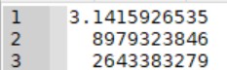

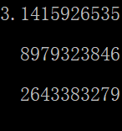
3. Python程序设计基础
pi_digits.txt
文件与异常
读取文件
读取整个文件：read()
函数open的参数为文件路径
相对路径与绝对路径都可以
关键字with在不再需要访问文件后将文件关闭
此时无需调用close()
逐行读取：readlines()
得到一个列表
空白行：
文件中每行末尾有一个换行符，而print语句也会加上一个换行符。可以使用rstrip()去掉。
with open('pi_digits.txt') as file_object:
contents = file_object.read()
print(contents)
with open('pi_digits.txt') as file_object:
for line in file_object.readlines():
print(line)

Slide 76
3. Python程序设计基础
文件与异常
open(“文件路径”，“模式”)，对于模式参数：
'r'：读取模式（默认）
'w'：写入模式, 如果该文件已存在则打开文件，并从开头开始编辑，即原有内容会被删除。如果该文件不存在，创建新文件。
'a'：追加模式. 如果该文件已存在，文件指针将会放在文件的结尾。也就是说，新的内容将会被写入到已有内容之后。如果该文件不存在，创建新文件进行写入。
只能将字符串写入文件。如需换行，记得写换行符。

Slide 77

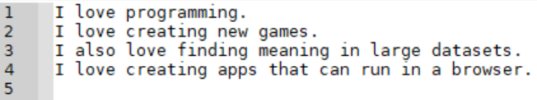
3. Python程序设计基础
文件与异常
写入文件
写入空文件
追加到文件
filename = 'programming.txt'
with open(filename, 'w') as file_object:
file_object.write("I love programming.\n")
file_object.write("I love creating new games.\n")
filename = 'programming.txt'
with open(filename, 'a') as file_object:
file_object.write("I also love finding meaning in large datasets.\n")
file_object.write("I love creating apps that can run in a browser.\n")

Slide 78
3. Python程序设计基础
文件与异常
Python使用被称为异常的特殊对象来管理程序执行期间发生的错误。每当Python运行发生错误时，它都会创建一个异常对象。
如果你未对异常进行处理，程序块将在错误处停止，并显示一个traceback，其中包含有关异常的报告，指出发生了哪种异常。
使用try-except代码块处理异常或显示你编写的友好的错误信息，此时，即使出现异常，程序也将继续运行。
>>> 5/0
Traceback (most recent call last):
File "<stdin>", line 1, in <module>
ZeroDivisionError: division by zero

Slide 79
3. Python程序设计基础
文件与异常
处理FileNotFoundError异常
如果try代码块中的代码正常运行，将跳过except代码块；如果代码出错，Python查找并运行对应类型的except代码块中的代码。
filename = 'alice.txt'
try:
with open(filename) as f_obj:
contents = f_obj.read()
except FileNotFoundError:
print("Sorry, the file " + filename + " does not exist.")
Sorry, the file alice.txt does not exist.

Slide 80
3. Python程序设计基础
文件与异常
处理ZeroDivisionError异常
仅在try代码块成功执行时才运行的代码，应放在else代码块中。
pass语句：在代码块中使用，指示Python什么都不做。
First number: 5
Second number: 0
Finished!
first_number = input("\nFirst number: ")
second_number = input("Second number: ")
try:
answer = int(first_number) / int(second_number)
except ZeroDivisionError:
pass
else:
print(answer)
print("Finished!")
First number: 5
Second number: 2
2.5
Finished!

Slide 81
3. Python程序设计基础
目录
0 Python环境配置
1 初识Python
2 简单数据类型
3 控制结构
4 复杂数据结构与操作
5 函数与类
6 文件与异常
7 模块与库
8 总结

Slide 82
3. Python程序设计基础
模块
将函数与类存储在被称为模块的独立文件中，与主程序分离。
模块是扩展名为.py的文件，包含要导入到程序中的代码。
模块的导入
import 模块名
调用方式：模块名.函数名或类名
from 模块名 import 函数名或类名
调用方式：函数名或类名
可以同时导入多个函数或类，中间用逗号分隔
import 模块名 as 模块别名
调用方式：模块别名.函数名或类名
from 模块名 import 函数名或类名 as 函数或类的别名
调用方式：函数或类的别名
from 模块名 import *
调用方式：函数名或类名
如遇相同名称容易造成覆盖，不推荐

Slide 83
3. Python程序设计基础
模块
main函数
name和main的前与后，均有两个下划线。
def swap(a, b):
return b, a
if __name__ == '__main__':
a = 224
b = 'Good day!'
print(a, b)
a, b = swap(a, b)
print(a, b)
a, b = b, a
print(a, b)
导入一个模块时，该模块文件的无缩进代码将自动执行。
例如，若当前“main”下的代码没有缩进在if中，则import swap时，这些代码全部都会执行一次。
因此，在编写自己的模块时，模块测试代码等要记得缩进于if __name__ == '__main__':
224 Good day!
Good day! 224
224 Good day!
if __name__ == '__main__' 如何正确理解?
https://www.zhihu.com/question/49136398

Slide 84
3. Python程序设计基础
Python标准库
Python标准库是一组Python自带的模块，例如：
math
random
copy
csv
heapq
time
os
multiprocessing
collections
unittest
…
了解Python标准库：https://pymotw.com/

Slide 85
3. Python程序设计基础
Python标准库
Python包安装：
使用pip安装Python包：pip是一个负责为你下载并安装Python包的程序，大部分较新的Python都自带pip
安装命令：pip install 包的名称，如 pip install numpy
类似的，如果计算机同时安装了Python2和Python3，则需使用：pip3 install 包的名称
常用包
交互实时编程：jupyter notebook
数据分析、计算与可视化：numpy、scipy、pandas、matplotlib
机器学习：scikit-learn
深度学习：pytorch、tensorflow、keras
文本挖掘：genism

Slide 86
目录
实验课课程要求
实验课课程安排
Python程序设计基础
作业
作业提交说明

Slide 87
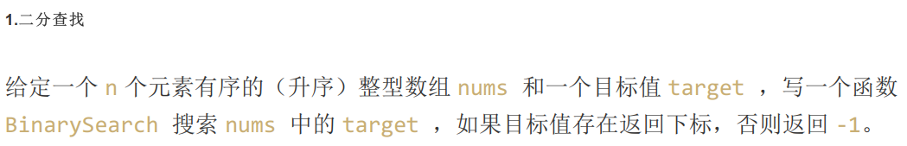
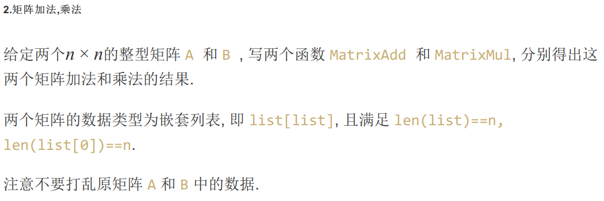
4. 作业
第一周作业（第1页/共2页）

Slide 88
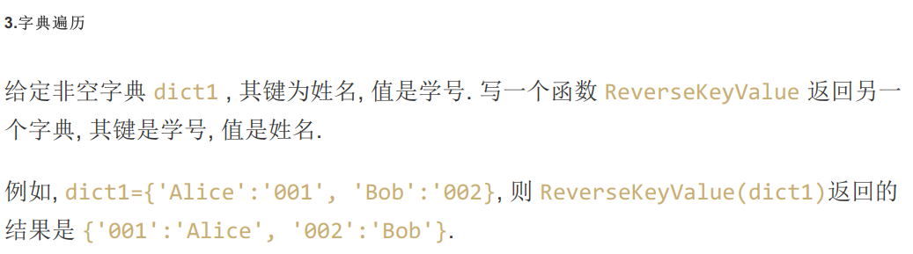
4. 作业
第一周作业（第2页/共2页）

Slide 89
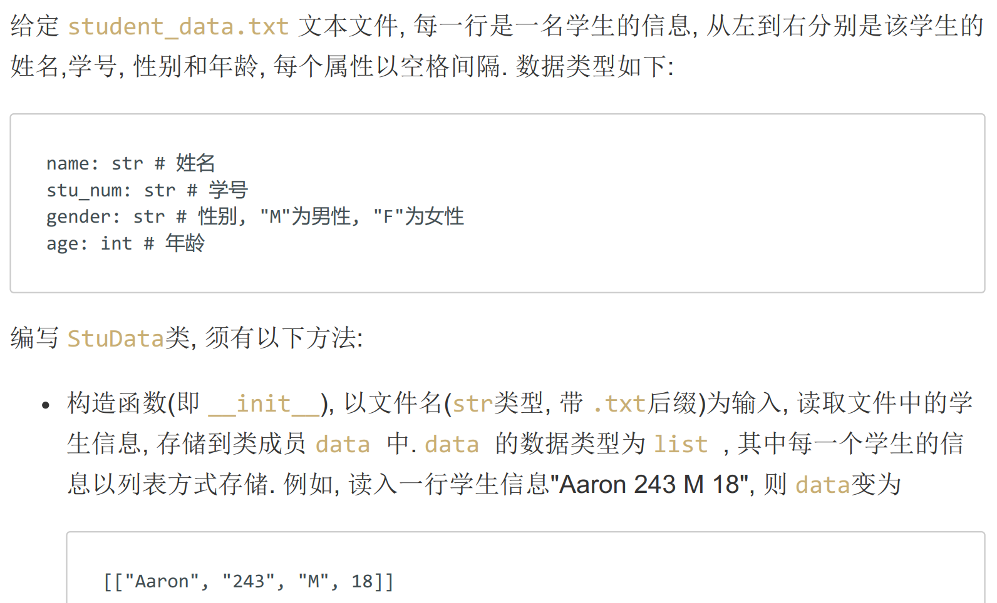
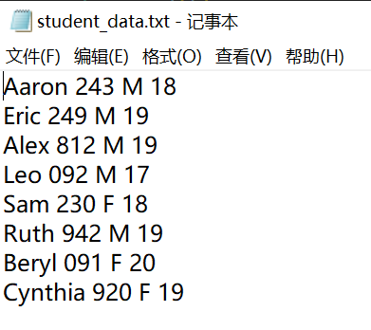
4. 作业
第二周作业（第1页/共4页）

Slide 90
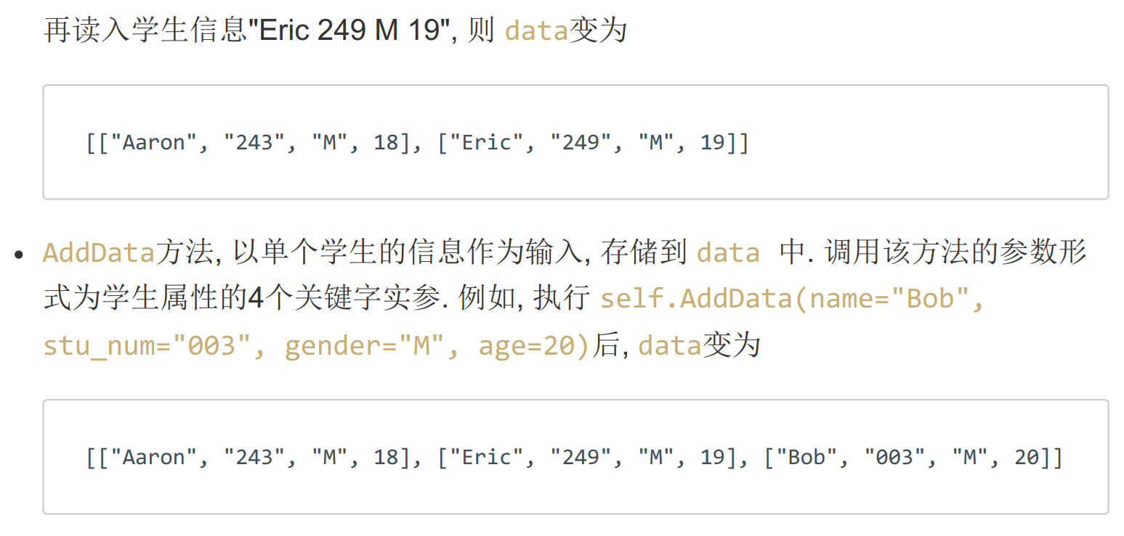
4. 作业
第二周作业（第2页/共4页）

Slide 91
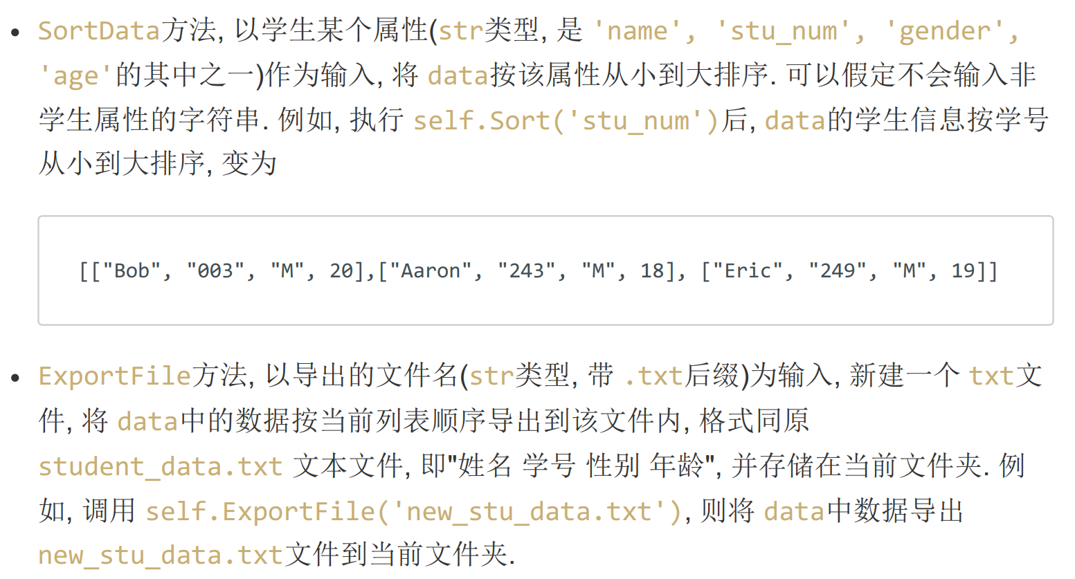
4. 作业
第二周作业（第3页/共4页）

Slide 92
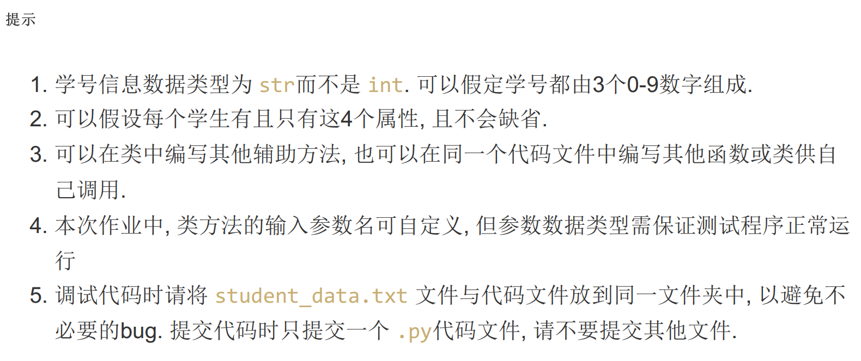
4. 作业
第二周作业（第4页/共4页）

Slide 93
目录
实验课课程要求
实验课课程安排
Python程序设计基础
作业
作业提交说明

Slide 94
5 作业提交说明
作业提交说明
提交一个压缩包。压缩包命名为：“学号_姓名_作业编号”，例如：20240227_张三_实验1。
压缩包包含三部分：Code文件夹和实验报告PDF文件
Code文件夹：存放实验代码
PDF文件格式参考发的模板
如果需要提交新版本，则在压缩包后面加_v1等。如“学号_姓名_作业编号_v1.zip”，以此类推。
截止日期：
第一周作业DDL： 2024年3月5日24点
第二周作业DDL： 2024年3月12日24点
提交邮箱： zhangyc8@mail2.sysu.edu.cn

